Slide 1
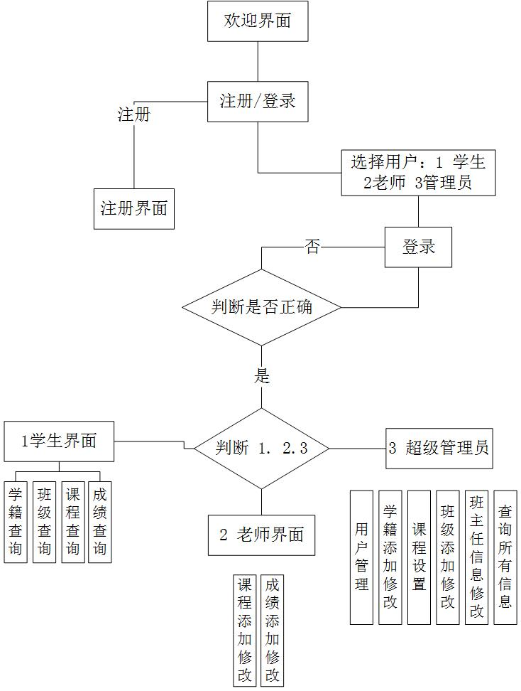

Slide 2
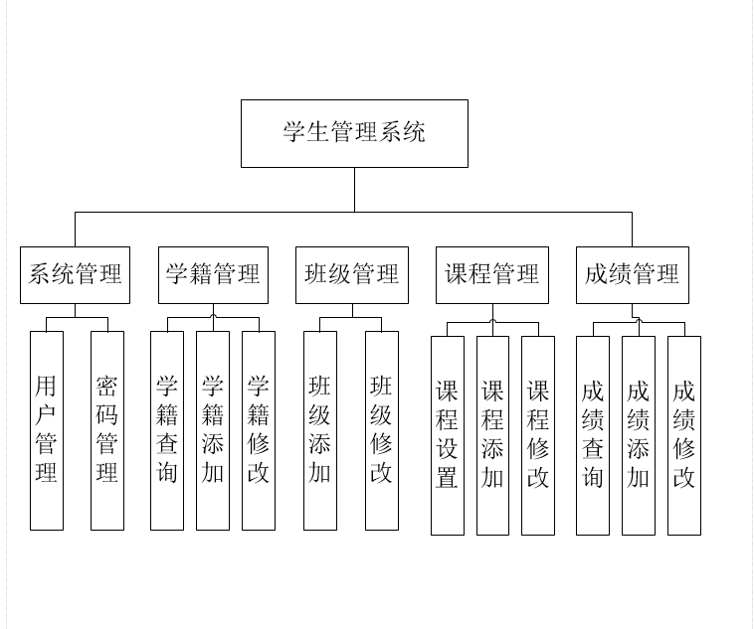

Slide 3
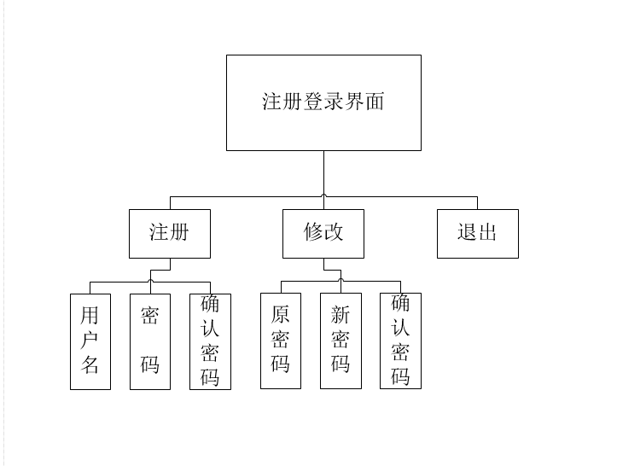
这里面包含添加用户,修改密码,退出系统三个小部分

Slide 4
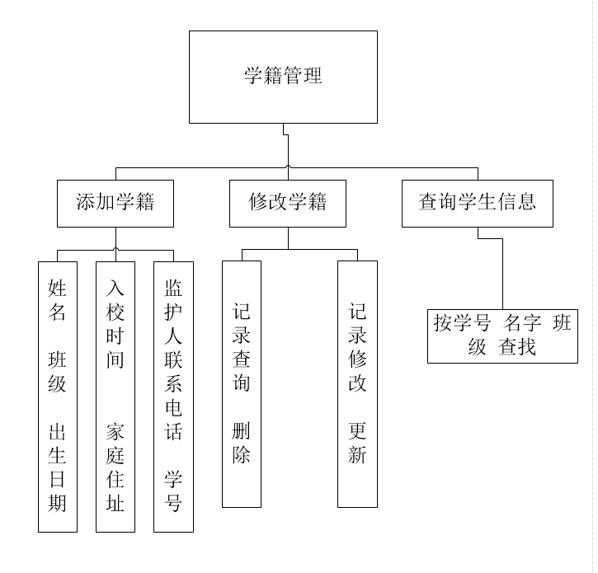
学籍管理 :添加学籍信息,修改学籍信息,查询学籍信息

Slide 5
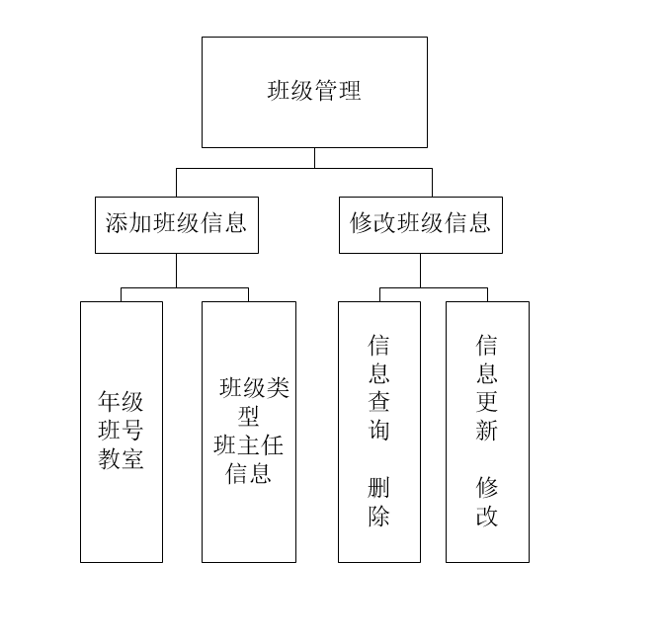
班级管理 :添加班级信息,修改班级信息

Slide 6
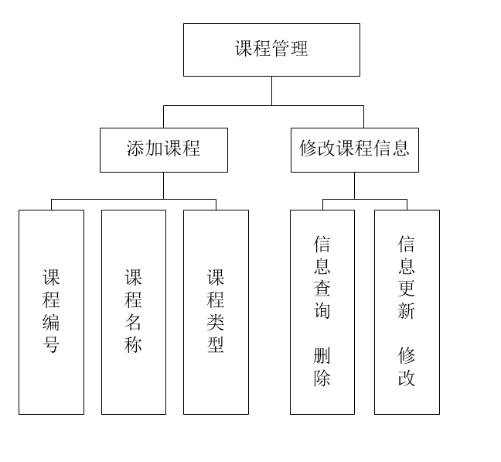
课程设置:添加课程信息,修改课程信息,设置课程信息

Slide 7
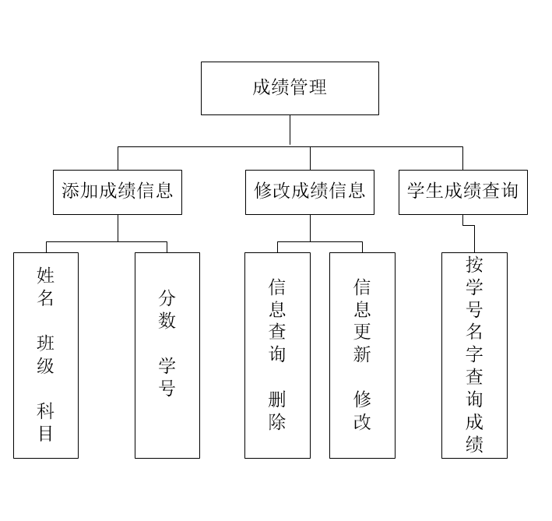
成绩管理:添加成绩信息,修改成绩 信息,查询成绩信息

Slide 8
1学生基本信息：学号 ，姓名，性别， 出生日期，班号，电话，入校日期，家庭住址，备注等。
2班级信息：班号，所在年级，班主任姓名，所在教室
3课程基本信息：课程号，课程名称，课程类别，课程描述
4课程设置信息：年级信息，所学课程等。
5学生成绩信息：考试编号，所在班级，学生学号，学生姓名，所学课程，考试分数！

